Slide 1


Quand l’Archelec rencontre l’IA
Génération automatique de métadonnées à partir de professions de foi électorales françaises de 2017 à 2024
Projet 13 du hackaton organisé par l’École nationale des chartes la semaine du 5 janvier 2026
Maria Kirbasova, Charles Planques, Manon Remot

Slide 2
Objectif
Constituer la chaîne de traitement pour analyser automatiquement un lot de professions de foi d’élections législatives de 2017 à 2024 afin de générer les métadonnées alignées sur les référentiels fournis.

Slide 3
19 194 professions de foi au format PDF.
Exemples de profession de foi

Slide 4
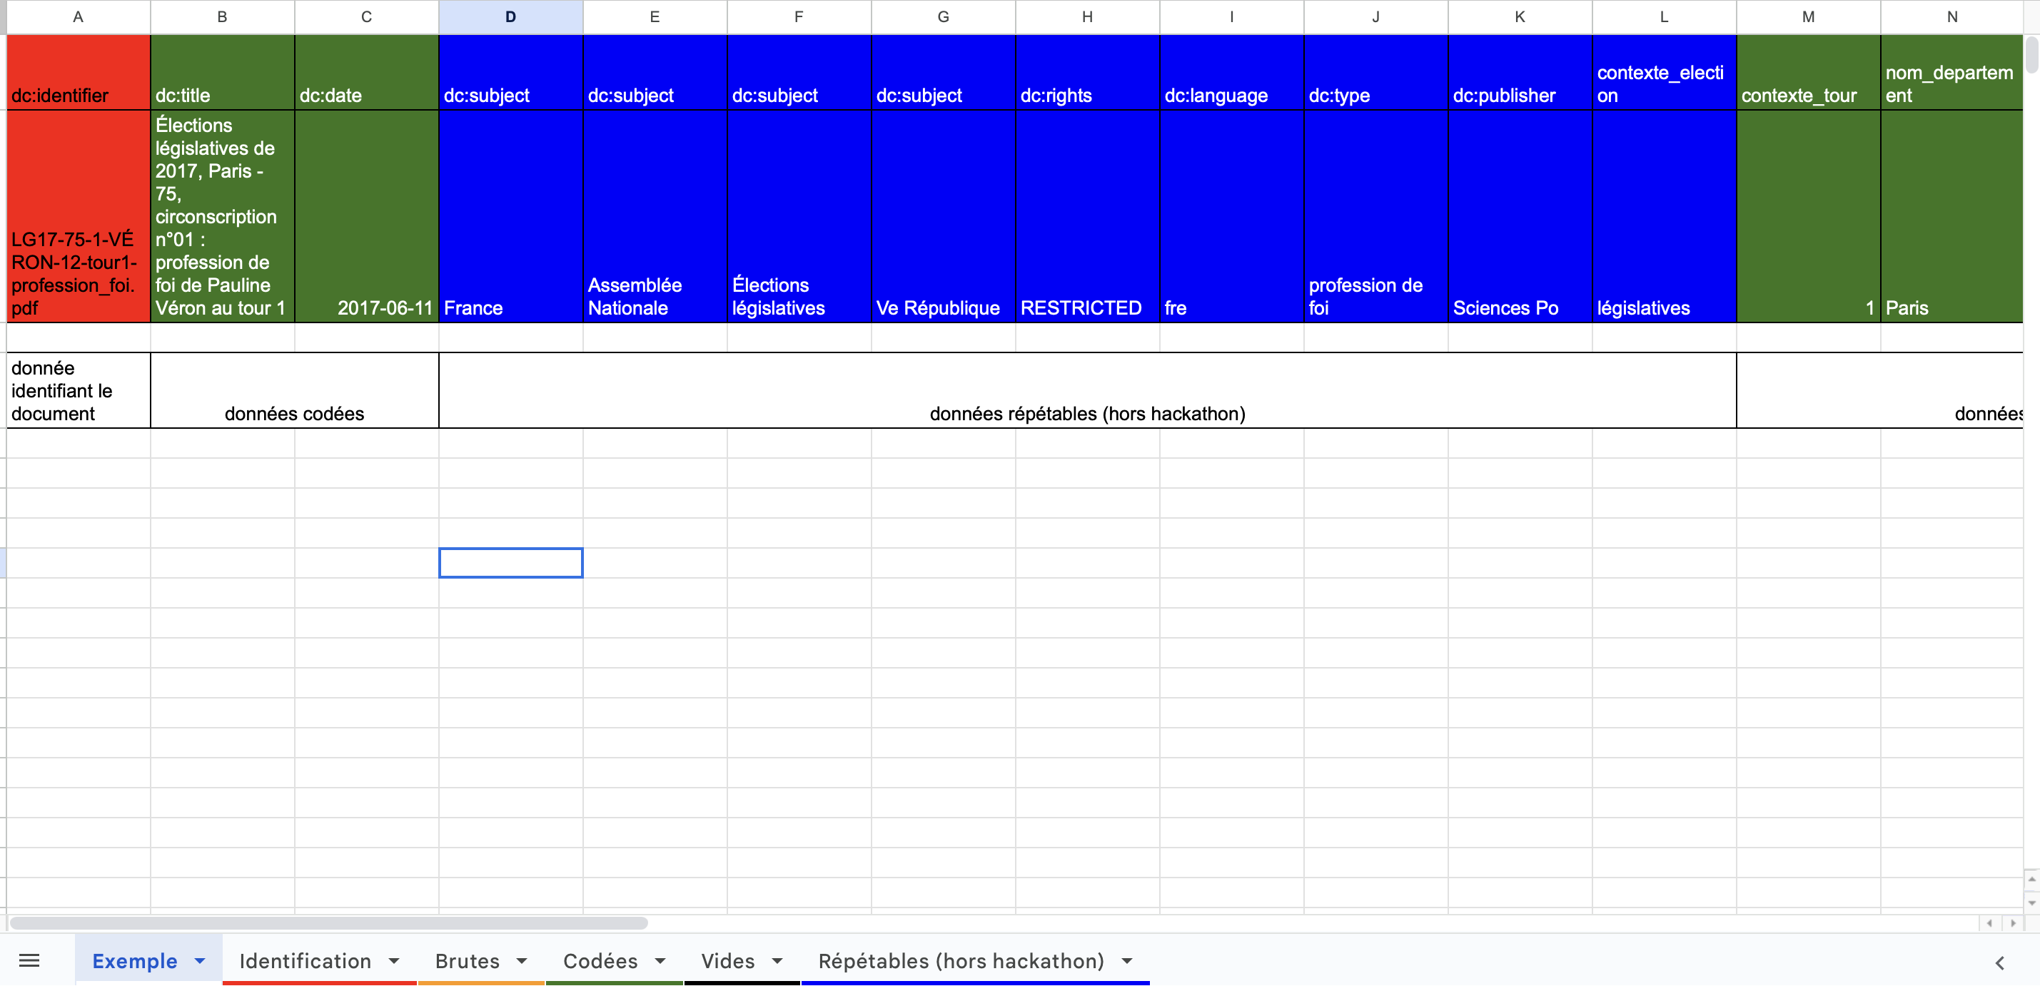
Référentiel

Slide 5
Travail préliminaire
Suppression des documents _falc de la base de données parce qu’ils constituaient des doublons.
La base des données a ainsi été réduite à 14 631 documents.

Slide 6
Partie 1 – Extraction de textes à partir des pdfs
Récupération des textes des professions de foi avec deux méthodes :
PyMuPDF (fitz)
Mistral OCR
Dans l’exemple à côté, ce qui est encadré en noir est le contenu à extraire.

Slide 7
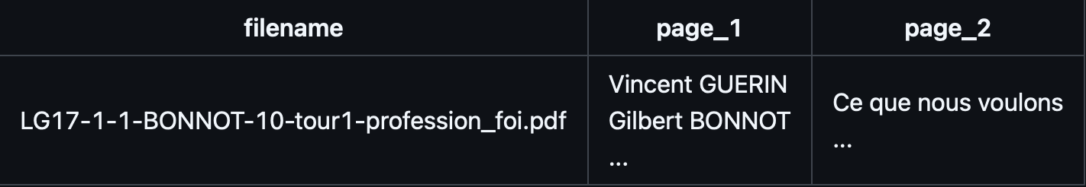
Partie 1 – Extraction de textes à partir des pdfs
Méthode 1 – Bibliothèque PyMuPDF (fitz)

Slide 8
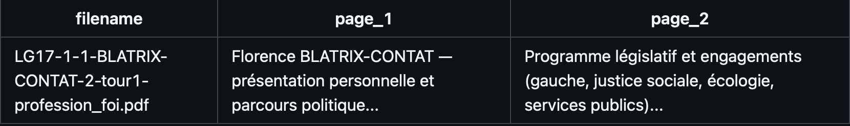
Partie 1 – Extraction de textes à partir des pdfs
Méthode 2 – Mistral OCR

Slide 9
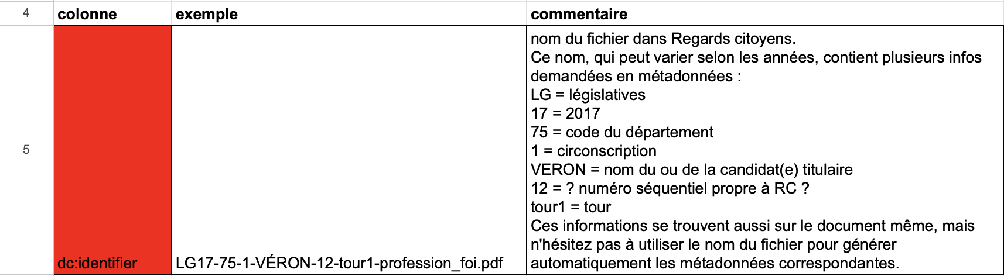
Partie 2 – Prédiction et classification des informations par appel à un LLM
Extrait du référentiel utilisé pour écrire le prompt

Slide 10
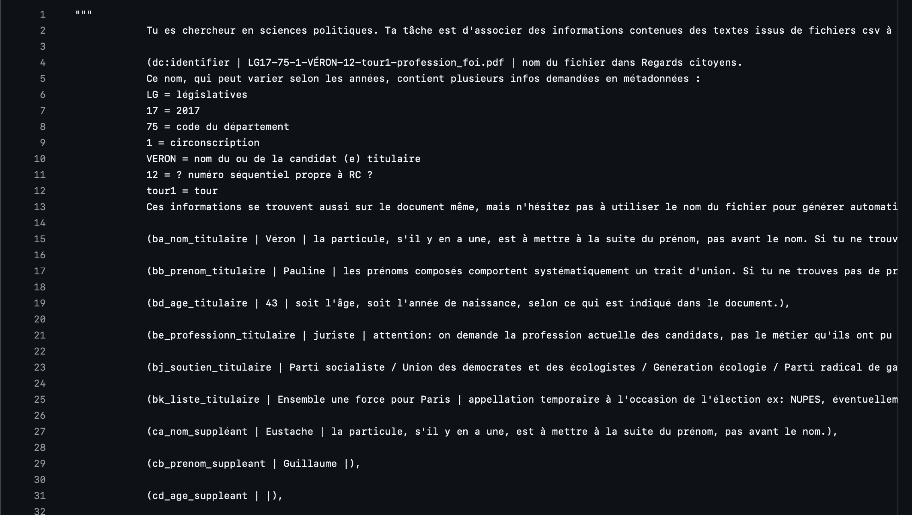
Partie 2 – Prédiction et classification des informations par appel à un LLM
Prompt final

Slide 11
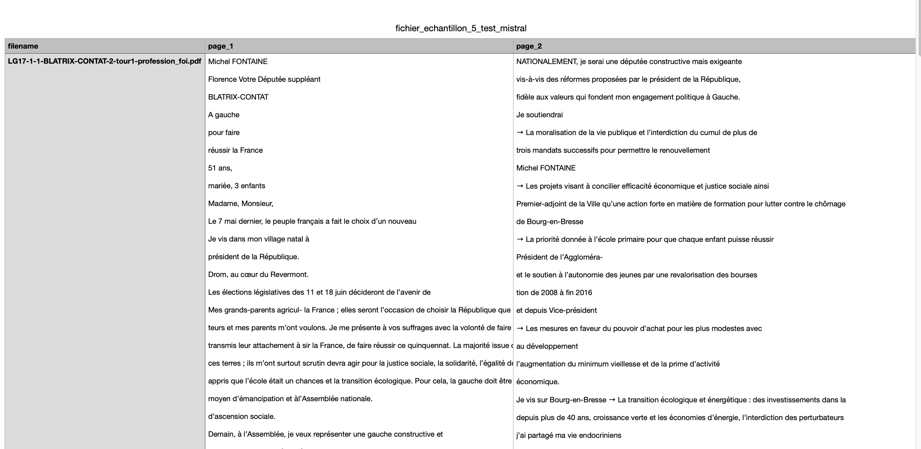
Partie 2.2 – Test du prompt
Extrait du fichier-échantillon

Slide 12
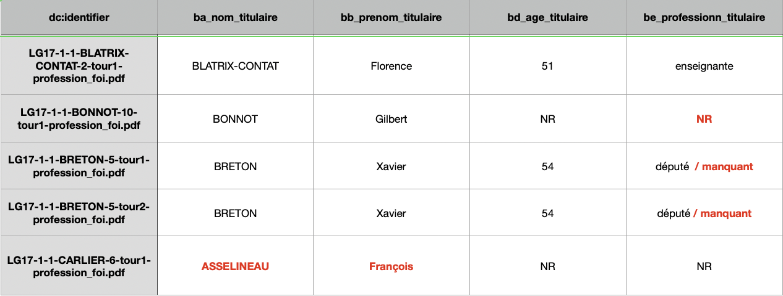
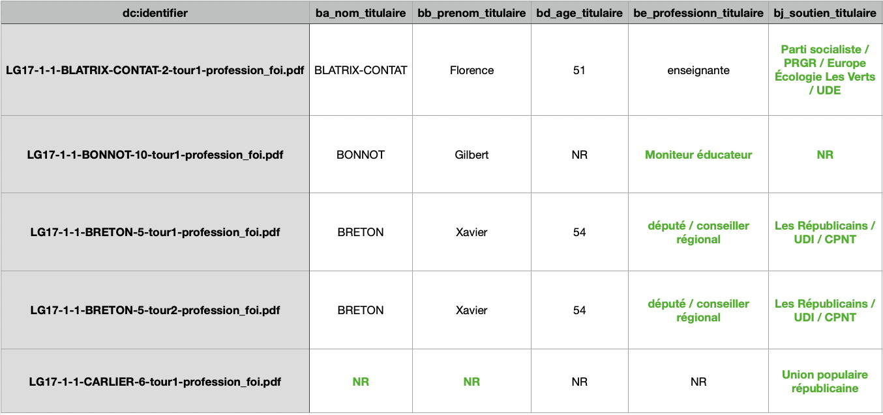
Partie 2.2 – Test du prompt
Extrait du fichier obtenu avec erreurs annotées en rouge
Extrait du fichier obtenu avec erreurs corrigées en vert

Slide 13
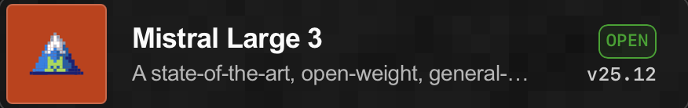
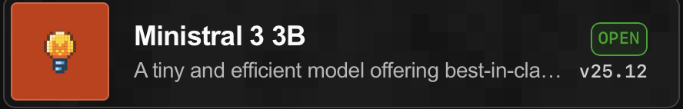
Partie 2.2 – Test du prompt
Modèles utilisés

Slide 14
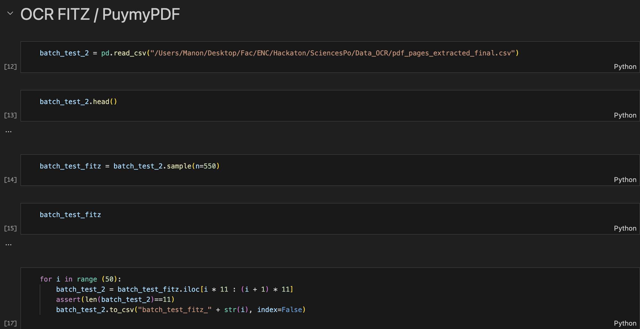
Partie 3 – Test final
Division des données en batchs

Slide 15
Partie 3 – Test final
Chez Mistral | Chez OpenAI
Mistral Large 3 | ChatGPT
Mistral Small 3.1 | GPT-5-nano
Ministral 3 3B
Modèles utilisés

Slide 16
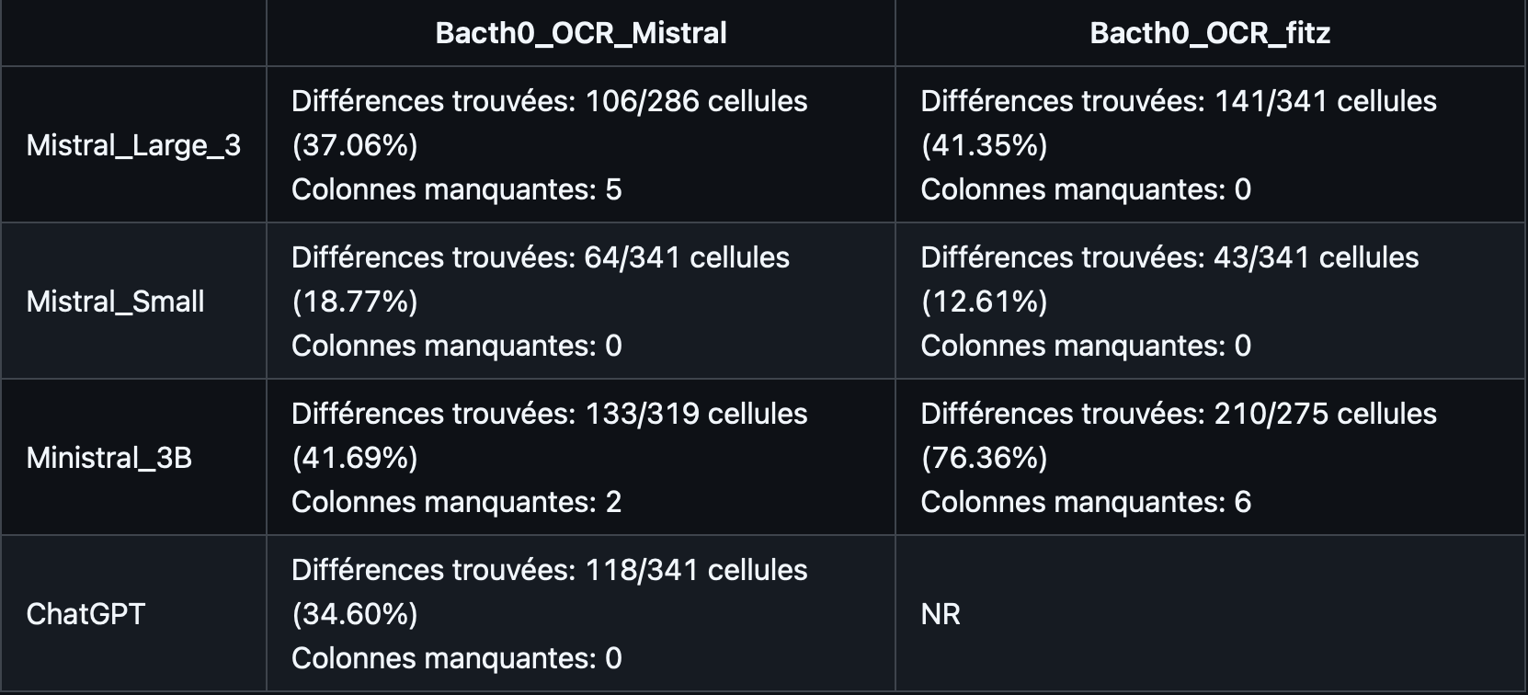
Partie 4 – Évaluation des résultats
Résultats

Slide 17
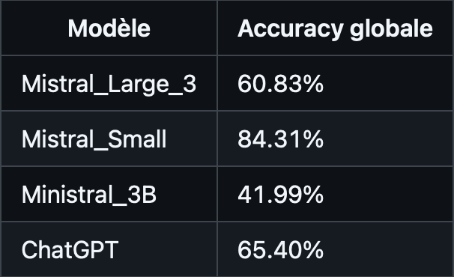
Partie 4 – Évaluation des résultats
Résultats

Slide 18
Partie 4 – Évaluation des résultats
Résultats

Slide 19
Partie 4.1 – La question du format
Modèle | Respect du format | Réponse réutilisable | Stabilité
Mistral Large 3
Mistral Small |  |  | NR
Ministral 3B
ChatGPT

Slide 20
Conclusion
Modèle le plus fiable : Mistral Small
Écarter ChatGPT : pas le bon outil
Solutions possibles pour la mise à l’échelle
Batch par batch → Plus long mais processus testé
Plusieurs batchs en même temps → Plus rapide en théorie MAIS modification des codes requise

